Slide 1
ARITILMIŞ EVSEL ATIKSULARIN YENİDEN KULLANIMI PROJESİ
Altunkaya ÇAVUŞ
Orman ve Su İşleri Uzman Yrd.
Havza Yönetimi Planlaması Daire Başkanlığı
18 Mayıs 2012

Slide 2
İçerik
Projenin Amacı
Proje Hakkında Genel Bilgi
Proje Basamakları
Projede Son Durum
Projenin Çıktıları

Slide 3
Projenin Amacı
SKKY kriterlerine uygun tarımsal sulama suyu üretiminin gerçekleştirilmesi için arıtılan atıksuyun dezenfekte edilmesidir.

Slide 4
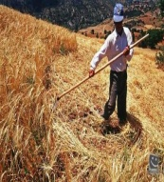
Arıtılmış Evsel Atıksuların Tarımda Yeniden Kullanımı
Hollanda Çevre ve Altyapı Bakanlığı
750.000 €
2 yıl
EVD International
Orman ve Su İşleri Bakanlığı
Afyonkarahisar
Afyonkarahisar Atıksu Arıtma Tesisi Kurma ve İşletme Birliği
Kocatepe Üniversitesi
Çevredeki tarım arazileri

Slide 5
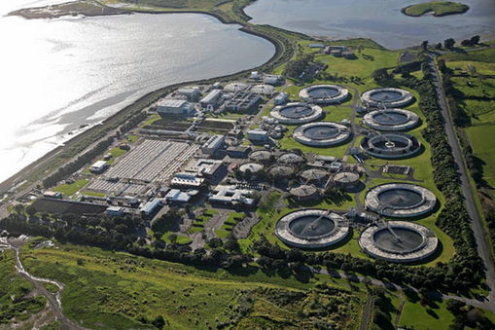
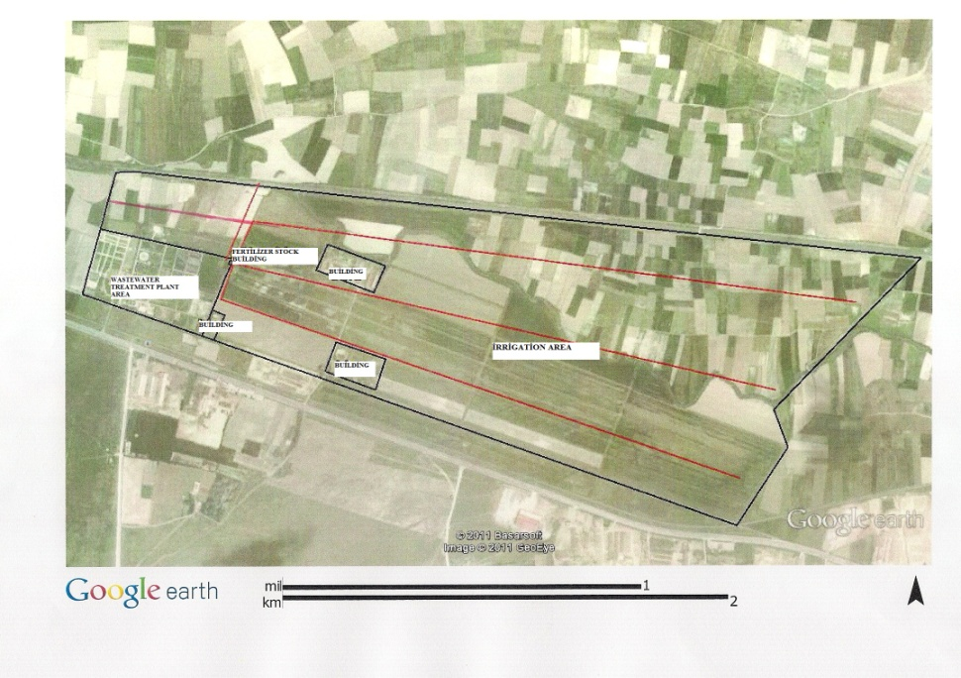
Genel Bilgi
Arıtma tesisi kapasitesi 44.000 m3/gün’ dür.
Mevcut gelen atıksu miktarı 25.000 m3/gün’ dür.
Tarımsal amaçlara uygun sulama suyu elde edebilmek için dezenfeksiyon ünitesi kurulacaktır.
Mevcut arıtma tesisi yakınında bulunan Kocatepe Üniversitesi arazisi ile çevrede bulunan tarım arazilerinin, yaklaşık 2700 dekarlık bir alanın, sulanması kararlaştırılmıştır.

Slide 6
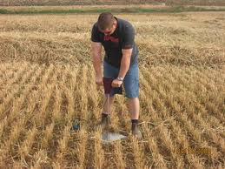
Projenin Basamakları
Arıtma tesisi ve sulanacak arazi ile ilgili fizibilite çalışmalarının yapılması,
Uygun teknolojinin seçilmesi ve uygulanması,
Teknik personele uygulanan teknoloji ile ilgili eğitim verilmesi,
Sulama sezonunda, planlanan arazinin sulanması ve sonuçların izlenmesi,
Yapılacak toplantılar ile proje sonuçlarının diğer belediyelere aktarılması.

Slide 7
Projede Son Durum
İhaleyi Grontmij Nederland firması almıştır.
Firmanın çalışma planına göre, proje 1 Temmuz itibarı ile başlayacaktır.

Slide 8
Proje Çıktıları
Proje sonucunda elde edilen çıktılar ile yönetmelik taslağı için öneri oluşturulacaktır.
Tarımda suyun daha verimli kullanılması için uygun sulama teknikleri teşvik edilecektir.
Proje sonuçları arasında elde edilecek sonuçların diğer belediyelerde de uygulanması yer almaktadır.
Proje kapsamında, konuyla ilgilenen belediyelerin yer alacağı bilgilendirme toplantıları düzenlenecektir.
Bu toplantılara Konya Kapalı Havzası ve Ergene Havzasında yer alan belediyelerin katılımının sağlanmasına öncelik verilecektir.

Slide 9
TEŞEKÜRLER…

